Slide 1
第七章 多处理机

Slide 2
两个或两个以上处理机(包括PU和CU)，通过高速互连网络连接起来，在统一的操作系统管理下，实现指令以上级别（任务级、作业级）的并行。
按照Flynn分类法，多处理机系统属于MIMD计算机。

Slide 3
7.1 多处理机结构
多处理机系统由多个独立的处理机组成，每个处理机都能够独立执行自己的程序。
多处理机系统有多种分类方法：
◆按照处理机之间的连接程度：紧密偶合多处理机和松散偶合多处理机。
◆按照是否共享主存储器：共享存储器多处理机和分布存储器多处理机。
◆按照处理机是否相同：同构型多处理机和异构型多处理机。
◆按照处理机的个数：大规模并行处理机MPP和对称多处理机SMP。

Slide 4
7.1.1 松散偶合多处理机
●处理机之间的连接频带比较低
●通过输入输出接口连接
●处理机之间互为外围设备进行连接
●通过并口或串口把多台计算机连接起来
●通过互联网络接口连接多台计算机

Slide 5

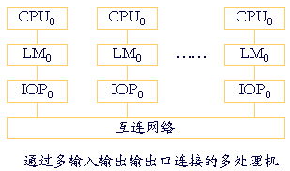
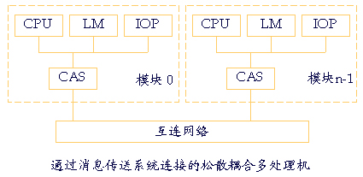

Slide 6
7.1.2 紧密偶合多处理机
◇处理机之间共享主存储器，通过高速总线或高速开关连接。
处理机个数不能太多，几个到十几个紧密偶合方式要求有很高的通信频带。采用如下措施：
  (1) 采用高速互连网络 。
  (2) 增加存储器模块个数。
  (3) 每个存储器模块再分成多个小模块，并采用流水线方式工作。
  (4) 每个CPU都有自己的局部存储器LM。
  (5) 每个CPU设置一个Cache。

Slide 7
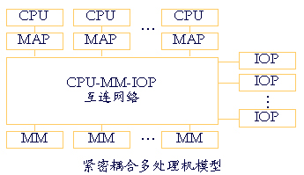

Slide 8
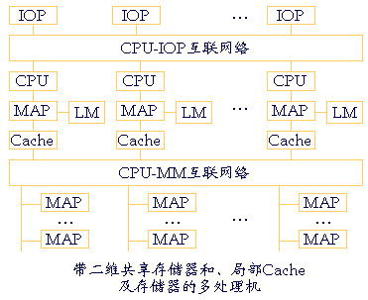

Slide 9
7.2 程序并行性
1. 并行算法
2. 递归程序的并行性
3. 程序并行性分析

Slide 10
7.3 多处理机实例
多处理机系统主要有四大类：
(1) 多向量处理机系统：
如CRAY YMP-90, NEC SX-3 和FUJITSU VP-2000
(2) SMP (Symmetry MultiProcessors)对称多处理机; SMP (Shared Memory MulptiProcessors)共享存储多处理机
如SGI Challenge Sun SparcCenter 2000
(3) MPP (massively parallel processing)大规模并行处理机
如Intel Paragon, CM-5, Cray T3D
(4) Cluster 机群系统（NOW或COM）

Slide 11
7.3.1 大规模并行处理机(MPP)
科学计算中的重大课题要求提供3T性能：
(1) 1 Teraflops计算能力
(2) 1 Terabyte主存储器
(3) 1 Terabyte/s 输入输出频带宽度
目前，速度还慢1000倍左右，存储容量和I/O带宽差距更大。

Slide 12
科学计算中的重大课题：
全球气候预报, 基因工程,飞行动力学 ,海洋环流, 流体动力学, 超导建模, 半导体建模, 量子染色动力学, 视觉
采用的关键技术：
VLSI, 可扩展技术, 共享虚拟存储技术

Slide 13
7.3.2 对称多处理机
SMP
SMP称为共享存储多处理机 (Shared Memory mulptiProcessors), 也称为对称多处理机
(Symmetry MultiProcessors)
有三种模型：
(1) UMA多处理机
(2) NUMA多处理机
(3) COMA多处理机

Slide 14
(1) UMA多处理机 均匀存储器存取模型 (Uniform Memory Access)
◆存储器被所有处理机均匀共享
◆所有处理机对所有存储单元具有相同的存取时间
◆每台处理机有局部Cache
◆外围设备可以共享

Slide 15
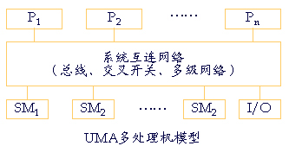

Slide 16
(2) NUMA多处理机
非均匀存储器存取 (Nonuniform Memory Access)模型
----储器访问的时间，随存储单元的位置不同而变化。
◆ 共享存储器在物理上是分布在所有处理机中的本地存储器，所有局部存储器地址空间的集合就组成了全局地址空间。
◆处理机访问本地存储器速度较快，访问属于远程处理机的存储器则比 较慢，因为通过互连网络会产生附加的时间延迟。

Slide 17
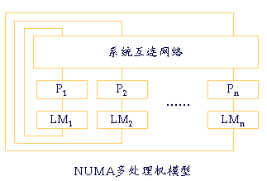

Slide 18
7.3.3 机群系统 (Cluster)
1、机群系统的组成
机群系统是利用高速网络将一组高性能工作站或高档PC机连接起来，在并行程序设计以及可视化人机交互集成开发环境支持下，统一调度，协调处理，实现高效并行处理的系统。从结构和结点间的通信方式来看，属于分布存储系统。
机群系统中的主机和网络可以是同构的，也可以是异构的。

